Slide 1


Sayılarla Siber Zorbalık
Dijital çağda, siber zorbalık toplumumuzun gittikçe artan bir sorunu haline gelmiştir. Bu infografik, sayılarla siber zorbalığın kapsamlı bir görünümünü sunuyor - farklı türlerinden en yaygın gerçekleştiği platformlara kadar.
by Onur ULUSOY

Slide 2
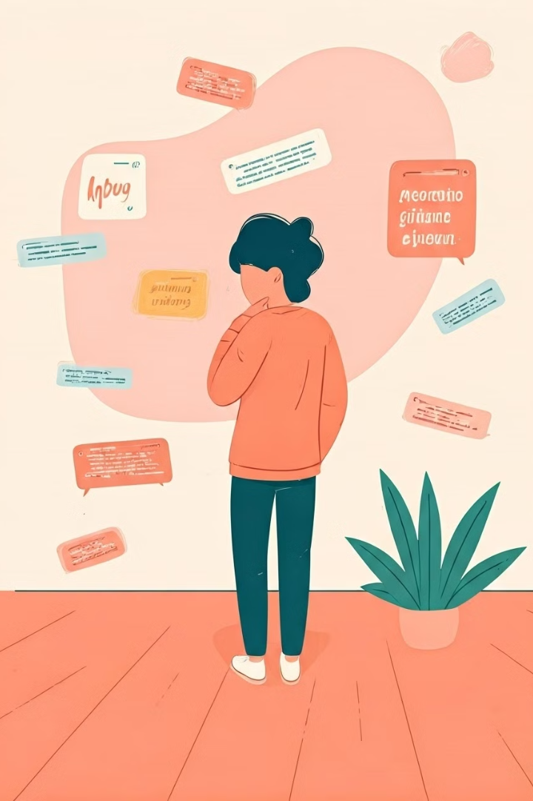
Siber Zorbalık Nedir?
Siber zorbalık, dijital ortamlarda gerçekleşen ve mağdurlara psikolojik, duygusal veya sosyal olarak zarar veren rahatsız edici, tehdit edici veya saldırgan davranışlardır. Bu davranışlar, elektronik posta, anlık mesajlar, sosyal medya, forumlar, oyun siteleri ve diğer dijital platformlar aracılığıyla gerçekleştirilebilir. Siber zorbalık, günümüzde teknolojinin hızla ilerlemesi ve dijital araçların yaygınlaşmasıyla birlikte önemli bir toplumsal sorun haline gelmiştir.

Slide 3
Siber Zorbalığın Tanımı
Siber zorbalık, internet ve dijital teknolojilerin kullanılması yoluyla gerçekleştirilen, diğer kişilere zarar vermeyi amaçlayan kasıtlı, tekrarlanan ve saldırgan davranışları kapsamaktadır. Bu eylemler, hedef alınan kişilerde korku, endişe, utanç, öz-güven kaybı gibi olumsuz duygulara yol açabilmektedir. Siber zorbalık, sosyal medya, anlık mesajlaşma uygulamaları, e-posta, web siteleri gibi çeşitli dijital platformlarda gerçekleşebilmektedir.
Siber zorbalık, fiziksel zorbalığa göre daha gizli ve kolay gerçekleştirilebilir bir saldırı biçimidir. Hedef alınan kişilerin kimliklerinin gizlenmesi, saldırganların kolaylıkla başkası gibi davranabilmesi, mesajların veya görüntülerin hızla yayılması ve kontrol edilememesi, siber zorbalığı fiziksel zorbalığa göre daha tehlikeli bir hale getirebilmektedir.

Slide 4




Siber Zorbalığın Türleri
Sövme ve Tehdit
Dedikodu ve Asılsız Söylentiler
Kimlik Hırsızlığı
Taciz ve Rahatsız Etme
Sözlü saldırı, aşağılama, küfür ve tehditlerin elektronik ortamlarda paylaşılması siber zorbalığın en yaygın türlerinden biridir. Kurbanlar bu tür eylemler nedeniyle ciddi psikolojik sorunlar yaşayabilir.
Kurbanın şifre, hesap bilgileri gibi kişisel verilerinin izinsiz kullanılması, hesaplarının ele geçirilmesi ve kurbanın adına paylaşımlar yapılması da siber zorbalık kapsamındadır.
Kurban hakkında yalan, iftira ve asılsız söylentilerin paylaşılması, kişinin itibarını zedeleyebilir. Bu tür eylemler, kurbanların toplum içinde dışlanmasına ve özel hayatlarına zarar vermesine neden olabilir.
Kurbanın sürekli takip edilmesi, korkutulması, rahatsız edilmesi ve taciz edilmesi de siber zorbalık türleri arasında yer alır. Bu tür eylemler kurbanın psikolojisini olumsuz etkileyebilir.

Slide 5
Siber Zorbalığa Maruz Kalma İstatistikleri
Siber zorbalığa maruz kalma oranları endişe verici boyutlardadır. Örneğin, Türkiye'de yapılan bir araştırmaya göre 13-18 yaş arası gençlerin %43'ü siber zorbalığa uğramış. Cinsiyet gözetmeksizin, hem kız hem erkek öğrenciler bu durumdan etkilenmektedir. Ayrıca, siber zorbalığa maruz kalan gençlerin %28'i kendisini reddedilmiş, yalnız ve değersiz hissettiğini belirtmiştir. Bu durum, özellikle ergenlik dönemindeki gençlerin sosyal ve duygusal gelişimlerini olumsuz yönde etkileyebilmektedir.
Siber Zorbalığa Maruz Kalan Gençler
%43
Siber Zorbalığa Maruz Kalan Gençlerin Kendini Değersiz Hissetme Oranı
%28

Slide 6
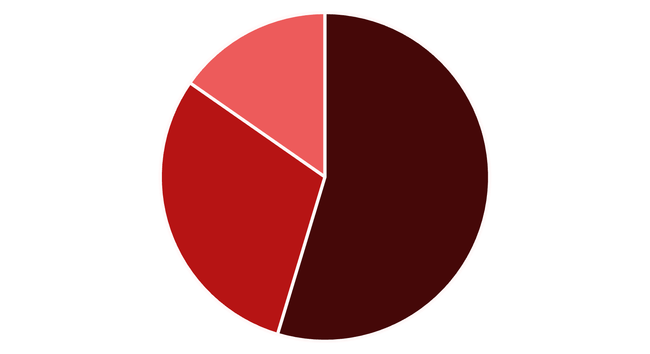
Siber Zorbalık Eylemlerinde Bulunan Kişi Sayısı
Okul Öğrencisi
Yetişkin Birey
Anonim Kullanıcı
Paylaşılan verilere göre, siber zorbalık eylemlerinde bulunanların büyük çoğunluğu okul öğrencilerinden oluşmaktadır. Yetişkin bireyler ve anonim kullanıcılar da siber zorbalık vakalarına karışmaktadır. Bu sonuçlar, siber zorbalığın tüm yaş gruplarında görülen yaygın bir problem olduğunu göstermektedir. Okullarda ve toplumdaki farkındalığın artırılması, kişilerin bilinçlendirilmesi ve yetkili kurumların müdahalesi ile bu sorunun azaltılması hedeflenmelidir.

Slide 7
Siber Zorbalıkta Kadın ve Erkek Oranları
60%
40%
Erkek
Kadın
Çeşitli araştırmalar, siber zorbalık eylemlerinde erkeklerin kadınlara göre daha fazla rol oynadığını gösteriyor. Erkeklerin siber zorbalık eylemi gerçekleştirme oranı %60 iken, kadınların oranı %40 seviyesinde. Bu farklılığın nedenleri arasında toplumsal cinsiyet rolleri, saldırganlık eğilimleri ve bilişim teknolojilerini kullanım alışkanlıkları gibi faktörler yer alıyor.

Slide 8
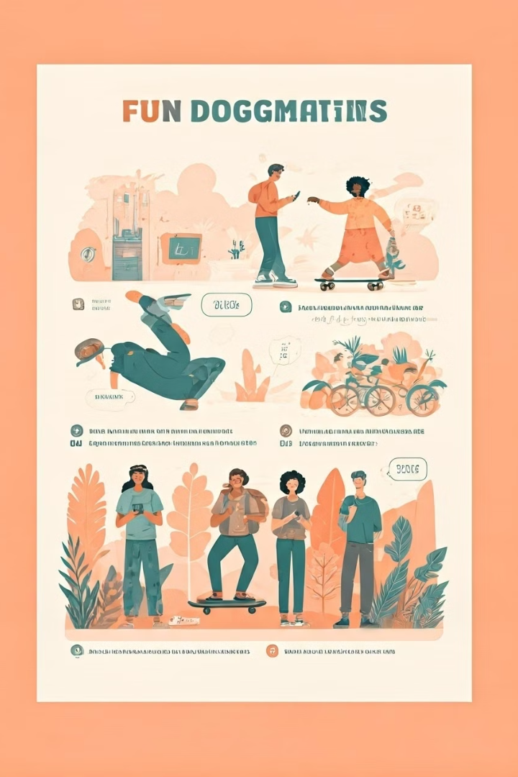
Siber Zorbalığın Yaş Gruplarına Göre Dağılımı
Siber zorbalık, tüm yaş gruplarını etkilemekle birlikte, özellikle gençler ve çocuklar arasında daha yaygın görülmektedir. Araştırmalar, siber zorbalık vakalarının çoğunlukla 13-18 yaş aralığındaki ergenler arasında gerçekleştiğini gösteriyor.
Yaş Grubu
Siber Zorbalık Oranı
13-18 yaş
%72
8-12 yaş
%18
18 yaş üstü
%10
Bu yüksek oran, gençlerin teknoloji kullanımına daha yatkın olmaları ve sosyal medya üzerinden daha aktif olmalarıyla açıklanabilir. Erken ergenlik dönemindeki gençler, kimlik arayışı ve akran kabulünün getirdiği hassasiyetler nedeniyle daha savunmasız konumda olabilmektedir.

Slide 9
Siber Zorbalığın En Çok Gerçekleştiği Platformlar
Sosyal Medya
Anlık Mesajlaşma Uygulamaları
Çevrimiçi Oyun Platformları
Forumlar ve Yorum Alanları
Sosyal medya platformları, siber zorbalığın en yaygın gerçekleştiği alanların başında geliyor. Özellikle Facebook, Instagram, Twitter ve TikTok gibi popüler uygulamalar, kişilerin rahatlıkla kimliklerini gizleyerek taciz, aşağılama ve tehdit gibi eylemler gerçekleştirmelerine olanak tanıyor.
Whatsapp, Telegram ve Discord gibi anlık mesajlaşma uygulamaları da siber zorbalık için uygun ortamlar sunuyor. Kullanıcılar, bu platformlarda paylaşılan kişisel bilgiler ve görüntüler aracılığıyla mağdurlarını rahatsız edebiliyor.
Çevrimiçi oyun dünyası, özellikle genç kuşaklar arasında siber zorbalığın yaygın olarak görüldüğü bir alan. Oyunculara yönelik taciz, kötü dil kullanımı ve ayrımcılık gibi eylemler, bu platformlarda sıklıkla gerçekleşiyor.
Çeşitli web sitelerindeki forumlar ve yorum alanları da siber zorbalığın yaygın olduğu diğer platformlar. Anonim kimlikler altında yapılan kötü niyetli yorumlar ve tacizler, mağdurlar üzerinde ciddi psikolojik etkilere yol açabiliyor.

Slide 10
Siber Zorbalık Vakalarının Sonuçları
Siber zorbalık vakalarının pek çok olumsuz sonucu bulunmaktadır. Mağdurlar en başta psikolojik olarak ağır bir travma yaşamaktadır. Özellikle intihar girişimlerinde bulunma, depresyon, kaygı bozuklukları, düşük benlik saygısı ve sosyal izolasyon gibi ciddi sonuçlar görülebilmektedir.
Bunun yanı sıra siber zorbalığa maruz kalan kişilerin akademik başarıları da olumsuz etkilenmekte, okul devamsızlıkları ve düşük performans gözlemlenebilmektedir. Mağdurlar ayrıca iletişim, güven ve ilişki kurma konularında da sorunlar yaşayabilmektedir.
Siber zorbalık vakalarının bir diğer önemli sonucu da toplumsal maliyettir. Mağdurların psikolojik-duygusal sağlık hizmeti alması, iş gücü kaybı ve hukuki süreçler gibi etkenler nedeniyle siber zorbalığın topluma olan mali yükü oldukça ağırdır.

Slide 11
Hedef alınan kişilerin verdikleri tepkiler
Siber zorbalığa maruz kalan kişilerin tepkileri oldukça çeşitlidir. Pek çoğu, duygusal olarak derinden etkilenir ve kendilerini çaresiz, utanmış veya depresif hisseder. Bazıları, bu durumu gizlemeye veya olumsuz davranışlara yönelmeye çalışır. Örneğin, zorbalığa uğrayan gençlerin %40'ı kendilerini izole eder, %37'si okula gitmek istemez ve %35'i internet kullanımını azaltır. Çevrelerinden kopma ve yalnızlaşma, siber zorbalığın yıkıcı etkilerini daha da derinleştirir.
Bazı kişiler ise, aktif olarak durum ile mücadele etmeyi tercih eder. Bunlar, genellikle zorbalığı yapanlara karşı tepkisini göstermeye, yetkililerle iletişime geçmeye veya zorbalık içeriklerini kaldırtmaya çalışır. Ancak ne yazık ki, birçok siber zorbalık mağduru, konuyu yetkililerle paylaşmaktan çekinir veya bunu etkili bir çözüm yolu olarak görmez. Bu durum, siber zorbalık vakalarının çoğunlukla tespit edilemeden ve çözümsüz kalmasına neden olur.

Slide 12

Siber Zorbalıkla Mücadele Yöntemleri
1
Farkındalık Oluşturma
Siber zorbalıkla mücadele için ilk adım, toplumda farkındalık oluşturmaktır. Eğitim kampanyaları, kamu spotları ve sosyal medya paylaşımları aracılığıyla siber zorbalığın zararları ve önlenmesi konusunda insanları bilgilendirmek önemlidir.
2
Hukuki Önlemler
Siber zorbalık, hukuki açıdan suç teşkil etmektedir. Yasaların güçlendirilmesi, yaptırımların artırılması ve suçlulara ağır cezalar verilmesi, siber zorbalığın caydırıcılığını sağlayacaktır.
3
Teknik Çözümler
Güvenli internet kullanımı, şifrelemeler, kişisel bilgileri koruma ve sanal kimlik yönetimi gibi teknik önlemler, kullanıcıları siber saldırılardan ve tacizlerden koruyacaktır.
4
Psikolojik Destek
Siber zorbalığa maruz kalan kişilerin psikolojik olarak desteklenmesi şarttır. Uzman danışmanlık hizmetleri, terapiler ve dayanışma ağları, mağdurların iyileşmesine ve yeniden güçlenmesine yardımcı olacaktır.

Slide 13
Ailelerin Siber Zorbalığı Önlemek İçin Alması Gereken Tedbirler
Çocuklarla İletişim
Çocuk Güvenliği Eğitimi
Aileler, çocuklarıyla açık ve dürüst bir iletişim kurmalı, onların çevrimiçi davranışlarını ve aktivitelerini düzenli olarak izlemelidir. Çocuklarına güven verilmeli, onların yaşadıkları sorunları paylaşmaları için teşvik edilmelidir.
Aileler, çocuklarına çevrimiçi güvenlik, kişisel bilgilerin korunması ve siber zorbalıkla başa çıkma yöntemleri konusunda eğitim vermelidir. Bu sayede çocuklar, kendilerini ve başkalarını koruma konusunda bilinçlenecektir.
Yazılım Kontrolleri
Aile Politikası Oluşturma
Aileler, ev bilgisayarlarına ve çocukların kullandığı cihazlara güvenlik duvarları, anti-virüs yazılımları ve içerik kontrol filtreleri kurmalıdır. Bu önlemler, çocukların güvenli bir şekilde internette gezinmelerini sağlayacaktır.
Aileler, evde siber zorbalığa karşı net bir politika oluşturmalı ve bunu tüm aile bireyleriyle paylaşmalıdır. Bu politika, cihaz kullanım kuralları, kişisel bilgilerin paylaşımı ve siber zorbalık durumunda alınacak adımları içermelidir.

Slide 14
Okullarda Siber Zorbalığın Önlenmesi
Okullarda siber zorbalığın önlenmesi için çeşitli çalışmalar yürütülmektedir. Öğrencilerin, öğretmenlerin ve okul yönetiminin bilinçlendirilmesi, kritik bir adımdır. Okullarda düzenlenen bilgilendirme toplantıları, seminerler ve eğitimler aracılığıyla siber zorbalığın tanımı, türleri, etkileri ve alınması gereken önlemler anlatılmaktadır.
Okul rehberlik servisleri, öğrencilere ve ailelere siber zorbalıkla başa çıkma yöntemleri konusunda destek vermektedir.
Öğretmenler, öğrencilere dijital vatandaşlık, online güvenlik ve etik kullanım konularında dersler vermektedir.
Uzman psikologlar, okulları düzenli olarak ziyaret ederek hem öğrencilere hem de öğretmenlere siber zorbalıkla mücadele eğitimleri vermektedir.
Okullarda güvenli internet kullanımı konusunda bilgilendirici afişler, broşürler ve diğer materyaller kullanılmaktadır.
Okul yönetimleri, siber zorbalık vakalarına hızlı ve etkin müdahale etmek için önlem almaktadır.

Slide 15
Sonuç ve öneriler
Siber zorbalık, günümüzün en önemli toplumsal sorunlarından biridir. Bu infografik, siber zorbalığın kapsamını, türlerini, istatistiklerini ve etkilerini ayrıntılı olarak açıklamaktadır. Elde edilen bulgular, siber zorbalığın ciddi bir problem olduğunu ve bu konuda daha fazla önlem alınması gerektiğini göstermektedir.
Başlıca öneriler:
Ailelerin, çocuklarını siber zorbalığa karşı bilinçlendirmesi ve onları korumak için teknoloji kullanımını yakından takip etmesi
Okullarda siber zorbalıkla mücadele programları oluşturulması ve öğrencilere farkındalık eğitimleri verilmesi
Sosyal medya platformlarının, siber zorbalığı önlemek için daha etkin politikalar geliştirmesi
Hükümetlerin, siber zorbalık konusunda daha kapsamlı yasal düzenlemeler yapması
Tüm paydaşların, siber zorbalıkla mücadele için el ele vermesi ve ortak çözümler geliştirmesi

